Slide 1

Scrum y XP por PPLAM
Componente: Patrones de diseño
Maestro: Ms. William Noel Martínez
Fecha: 11-10-2021
Integrantes:
Brandon Steven Santeliz Vargas
Bryan José Luna Escoto
Derian Ricardo Córdoba Pérez
Jonathan Enrique Mendoza Herrera

Slide 2
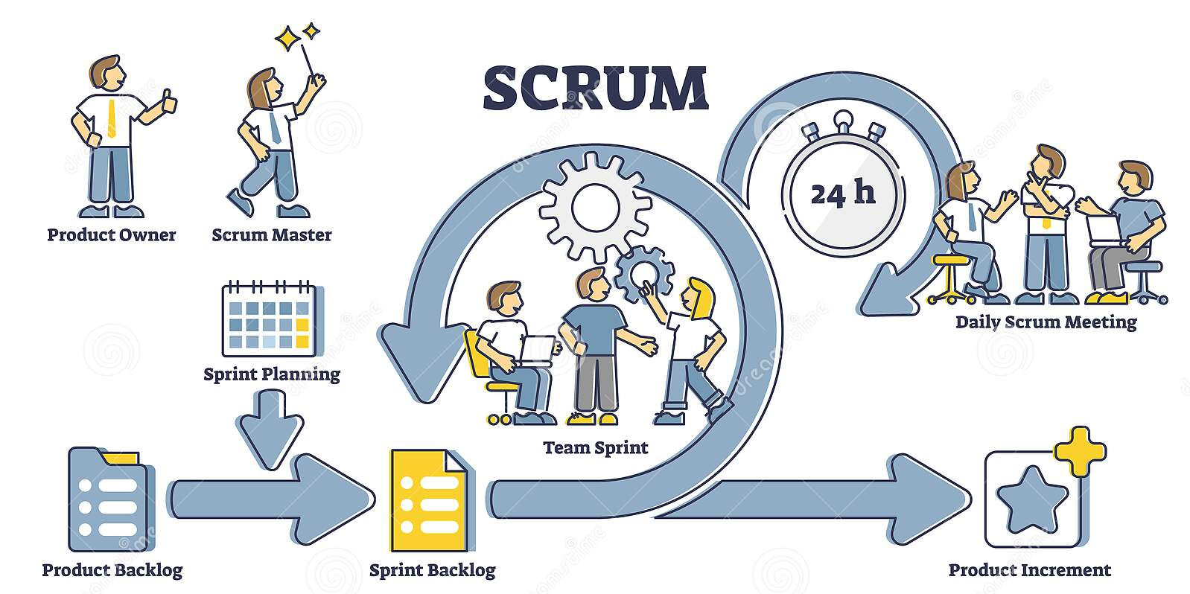
¿Qué es Scrum?
Scrum es un proceso en el que se aplican de manera regular un conjunto de buenas prácticas para trabajar colaborativamente, en equipo, y obtener el mejor resultado posible de un proyecto. Estas prácticas se apoyan unas a otras y su selección tiene origen en un estudio de la manera de trabajar de equipos altamente productivos.

Slide 3

¿Qué es Scrum?
Scrum también se utiliza para resolver situaciones en que no se está entregando al cliente lo que necesita, cuando las entregas se alargan demasiado, los costes se disparan o la calidad no es aceptable, cuando se necesita capacidad de reacción ante la competencia, cuando la moral de los equipos es baja y la rotación alta, cuando es necesario identificar y solucionar ineficiencias sistemáticamente o cuando se quiere trabajar utilizando un proceso especializado en el desarrollo de producto.

Slide 4
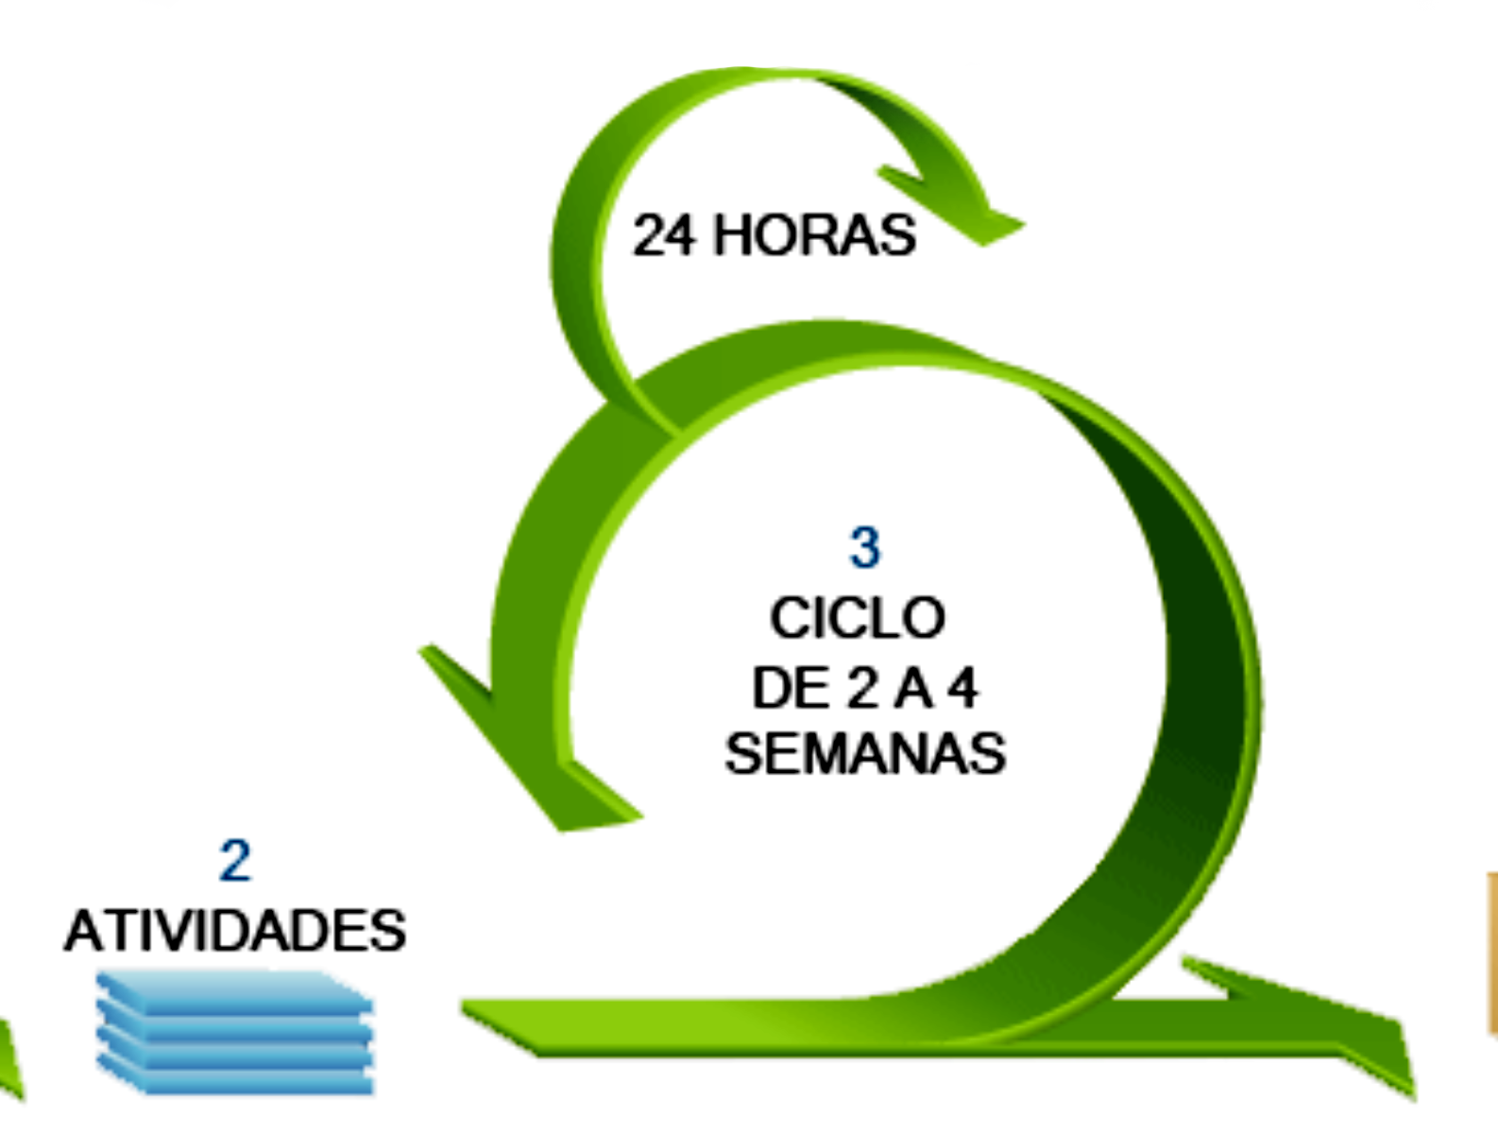
Proceso
En Scrum un proyecto se ejecuta en ciclos temporales cortos y de duración fija cada iteración tiene que proporcionar un resultado completo, un incremento de producto final que sea susceptible de ser entregado con el mínimo esfuerzo al cliente cuando lo solicite.

Slide 5

Proceso
El proceso parte de la lista de objetivos/requisitos priorizada del producto, que actúa como plan del proyecto. En esta lista el cliente (Product Owner) prioriza los objetivos balanceando el valor que le aportan respecto a su coste (que el equipo estima considerando la Definición de Hecho) y quedan repartidos en iteraciones y entregas.

Slide 6

Planificación de la iteración
Selección de requisitos (2 horas). El cliente presenta al equipo la lista de requisitos priorizada del producto o proyecto. El equipo pregunta al cliente las dudas que surgen y selecciona los requisitos más prioritarios que prevé que podrá completar en la iteración, de manera que puedan ser entregados si el cliente lo solicita.

Slide 7

Planificación de la iteración
Planificación de la iteración (2 horas). El equipo elabora la lista de tareas de la iteración necesarias para desarrollar los requisitos seleccionados. La estimación de esfuerzo se hace de manera conjunta y los miembros del equipo se autoasignan las tareas, se autoorganizan para trabajar incluso en parejas (o grupos mayores) con el fin de compartir conocimiento (creando un equipo más resiliente) o para resolver juntos objetivos especialmente complejos.

Slide 8

Ejecución de la iteración
Cada día el equipo realiza una reunión de sincronización (15 minutos), normalmente delante de un tablero físico o pizarra (Scrum Taskboard). El equipo inspecciona el trabajo que el resto está realizando (dependencias entre tareas, progreso hacia el objetivo de la iteración, obstáculos que pueden impedir este objetivo) para poder hacer las adaptaciones necesarias que permitan cumplir con la previsión de objetivos a mostrar al final de la iteración.

Slide 9

Inspección y adaptación
Revisión (demostración) (1,5 horas). El equipo presenta al cliente los requisitos completados en la iteración, en forma de incremento de producto preparado para ser entregado con el mínimo esfuerzo. En función de los resultados mostrados y de los cambios que haya habido en el contexto del proyecto, el cliente puede realizar las adaptaciones necesarias de manera objetiva, ya desde la primera iteración, replanificando el proyecto.

Slide 10

Inspección y adaptación
Retrospectiva (1,5 horas). El equipo analiza cómo ha sido su manera de trabajar y cuáles son los problemas que podrían impedirle progresar adecuadamente, mejorando de manera continua su productividad. El Facilitador se encargará de eliminar o escalar los obstáculos identificados que estén más allá del ámbito de acción del equipo.

Slide 11
Beneficios de Scrum
Flexibilidad a cambios. Gran capacidad de reacción ante los cambiantes requerimientos generados por las necesidades del cliente o la evolución del mercado. El marco de trabajo está diseñado para adecuarse a las nuevas exigencias que implican proyectos complejos.
Reducción del Time to Market. El cliente puede empezar a utilizar las características más importantes del proyecto antes de que esté completamente terminado.
Mayor calidad del software. El trabajo metódico y la necesidad de obtener una versión de trabajo funcional después de cada iteración, ayuda a la obtención de un software de alta calidad.
Mayor productividad. Se logra, entre otras razones, debido a la eliminación de la burocracia y la motivación del equipo proporcionado por el hecho de que pueden estructurarse de manera autónoma.
Maximiza el retorno de la inversión (ROI). Creación de software solamente con las prestaciones que contribuyen a un mayor valor de negocio gracias a la priorización por retorno de inversión.
Predicciones de tiempos. A través de este marco de trabajo se conoce la velocidad media del equipo por sprint, con lo que es posible estimar de manera fácil cuando se podrá hacer uso de una determinada funcionalidad que todavía está en el Backlog.
Reducción de riesgos. El hecho de desarrollar, en primer lugar, las funcionalidades de mayor valor y de saber la velocidad a la que el equipo avanza en el proyecto, permite despejar riesgos efectivamente de manera anticipada

Slide 12
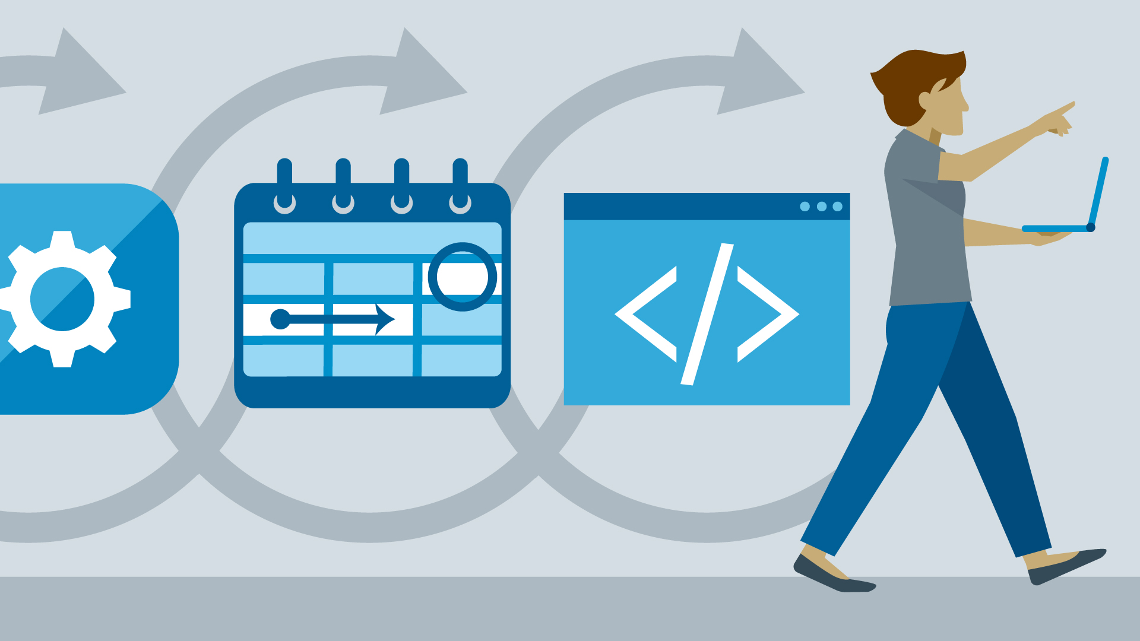
¿Qué es el Extreme Programming?
Extreme Programming o XP Programming es un marco de desarrollo de software ágil que tiene como objetivo producir un software de mayor calidad para mejorar la eficiencia del equipo de desarrollo. Se trata de una metodología de desarrollo cuyo objetivo es promover la aplicación de prácticas de ingeniería apropiadas para la creación de software.
A pesar de ello, se trata de una de las metodologías ágiles de desarrollo de software más exitosas. La combinación de esta, junto con la Scrum, asegura un enorme control sobre los proyectos y una implementación mucho más efectiva.

Slide 13

Características de XP
1. Comunicación Como comunicación entendemos no solo una buena interacción interna entre los propios miembros del equipo de desarrolladores, sino también con los clientes. El objetivo es romper las barreras entre negocio y desarrollo. Para ello, la programación XP promueve que todos los requisitos sean comunicados y trabajados con el equipo y no mediante documentación.

Slide 14
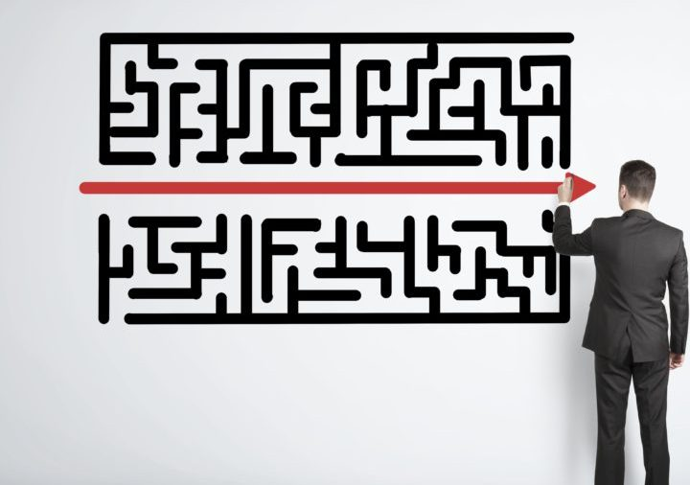
Características de XP
2. Simplicidad Empezar con la solución más simple es clave en la programación XP. Esta metodología pone el foco en codificar las necesidades de hoy, no las de un futuro. Además, también se simplifica el diseño para agilizar el desarrollo y facilitar el mantenimiento. Para conservar la simplicidad hay que mantener la refactorización del código, así podremos preservar el código simple a medida que va creciendo.

Slide 15

Características de XP
3. Feedback Una de las mayores ventajas de que el cliente esté integrado en el proyecto es que su opinión sobre el estado de este lo podemos conocer en tiempo real. Gracias a que se hacen ciclos muy cortos de presentación de resultados, se minimiza el riesgo de tener que rehacer partes que no cumplen con las expectativas del cliente. También, por otro lado, ayuda a los programadores a centrarse en las tareas más importantes.

Slide 16

Características de XP
4. Respeto El respeto mutuo es fundamental para que un equipo pueda trabajar de forma eficiente y ofrecer un buen rendimiento. Implica desde que un desarrollador no realice modificaciones que puedan tener un impacto negativo en el trabajo de un compañero hasta la forma de llegar al cliente. El respeto se manifiesta de varias formas y todas son cruciales para una mejor autoestima en el equipo, que lleva consigo un mayor ritmo de producción.

Slide 17

Características de XP
5. Valentía Diseñar y programar para hoy y no para mañana implica valentía en la metodología XP, así como reconocer los errores tan pronto como se detecten. Ningún miembro del equipo puede perder el tiempo en intentar hacer de menos su responsabilidad en un error cometido, ya que esto significará dejar de centrarse en otras cosas e impedirá avanzar al resto, por lo que la productividad bajará.

Slide 18
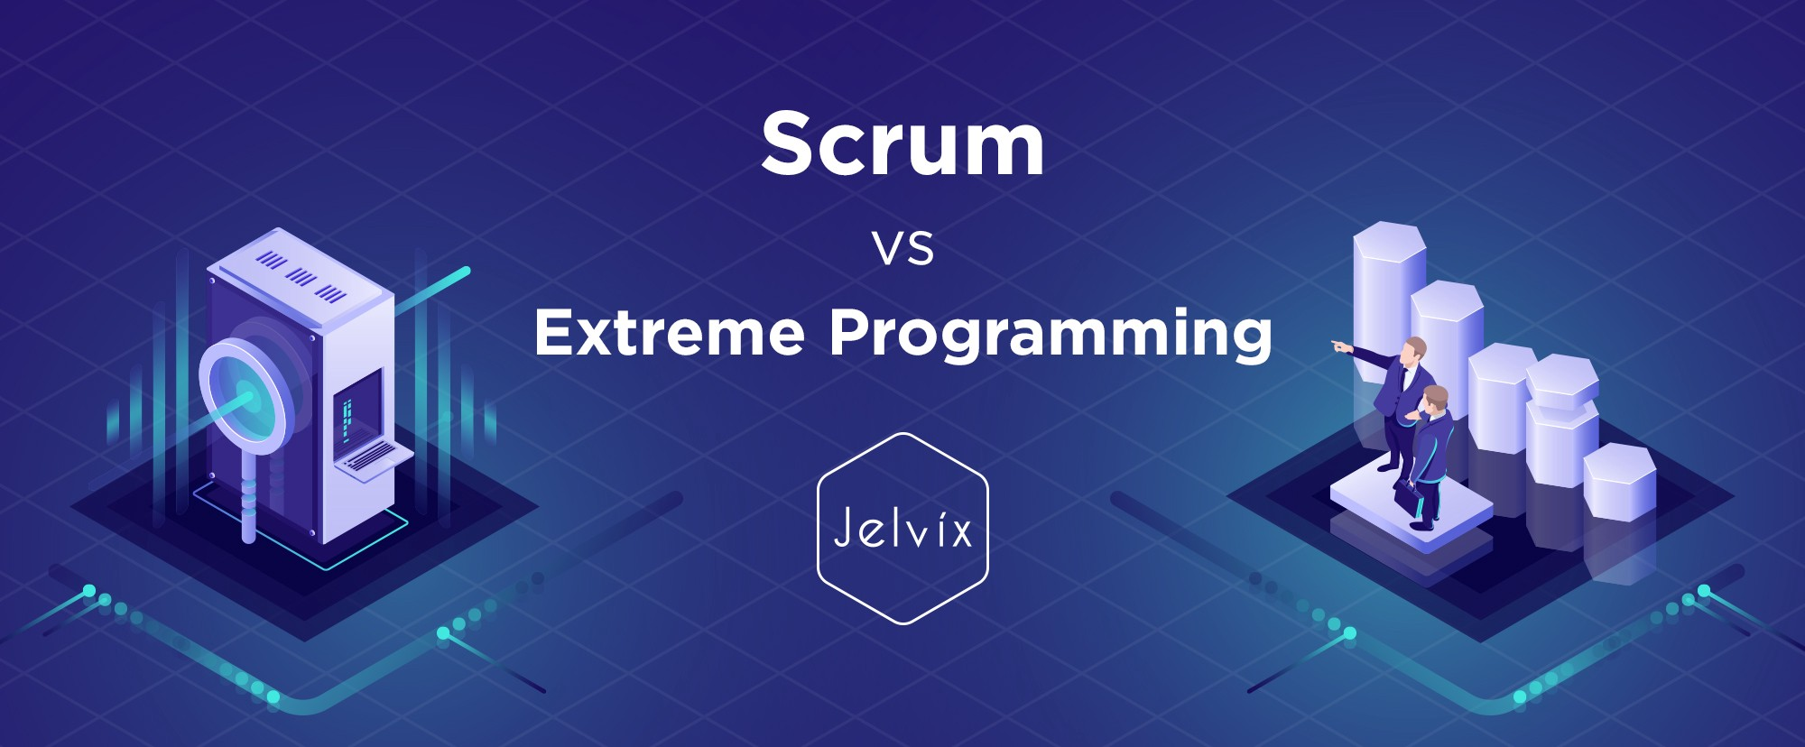
Los Equipos de Scrum normalmente trabajan en iteraciones (llamadas sprints) con una duración de 2 semanas a un mes. Los Equipos de XP normalmente trabajan con iteraciones muy cortas (1 o 2 semanas).
Los equipos de Scrum no permiten cambios en sus sprints. Una vez que el sprint planning meeting ha concluido y se llegó a una acuerdo para elegir los product backlog items, estos no pueden recibir cambios, por lo menos hasta el final del sprint. Los equipos XP aceptan los cambios con más facilidad en sus iteraciones. Siempre y cuando el equipo no haya empezado ya a trabajar en un requerimiento en particular , un nuevo requerimiento de un tamaño similar puede ser cambiado por otro equivalente en la iteración.
PPLAM

Slide 19

Los equipos de XP trabajan en un orden estricto. Los requerimientos que serán desarrollados son priorizados por el cliente (Product Owner en Scrum) y el equipo debe desarrollar los requerimientos en ese orden específico. En contraste, el product owner de Scrum prioriza los product backlog pero el equipo determina el orden en el que serán desarrollados.
Scrum no recomienda ninguna buena práctica de desarrollo. XP si lo hace. Personalmente amo las buenas prácticas de XP , particularmente cosas como el test-driven development, desarrollo basado en pruebas, pair programing, diseño simple, entre otros. Pienso que es un error de los equipos el pensar en “auto-organización, confiamos en ti , pero debes hacer estan buenas prácticas en específico”. Esto envía un mensaje confuso al equipo. Las buenas practicas de XP no es necesarios obligar a los equipos a realizarlas pues descubren sus virtudes por cuenta propia.
PPLAM

Slide 20

Muchas Gracias

